Slide 1

上海超导会议情况介绍
徐庆金
2016.5.11

Slide 2
会议背景
过去十余年，我国在高温与高场超导材料的机理研究、材料制备及其应用技术方面取得显著进步，特别是铁基超导获得国家自然科学一等奖，表明我国高温超导的研究走到了世界前列。
在应用方面，造价低廉、指标优异的超导材料一直是限制超导技术大规模应用的瓶颈。国内的一些大科学工程项目，如未来聚变工程实验堆（CFETR）及环形正负电子对撞机-超级质子对撞机（CEPC-SPPC），也希望采用超导技术，以提高性能、降低造价。
为加快国内超导技术的发展及产业化进程，同时满足大科学工程的需要，第一届“高温与高场超导材料及其应用技术研讨会”于2016年4月28日至29日在上海举行。
国内超导机理、超导材料与超导应用等领域的专家参会，结合CFETR和CEPC-SPPC等大科学工程项目的需求，共同探讨高温与高场超导技术的长期发展方向及思路。

Slide 3
主要参会单位和专家
会议由中国科学院高能物理研究所主办，上海交通大学及中国科学院合肥物质科学研究院协办，上海超导科技股份有限公司承办。
北京大学甘子钊院士，中国科学技术大学张裕恒院士、陈仙辉院士，台湾中央研究院吴茂昆院士，中国科学院等离子体物理研究所万元熙院士、高能物理研究所王贻芳院士、物理研究所周兴江研究员、电工研究所林良真研究员、王秋良研究员，西北有色金属研究院张平祥院长，上海交通大学李贻杰教授，以及科技部、基金委、中国科学院和上海市科委的领导等来自国内32个单位的83位专家出席会议。上海交通大学校长张杰院士和上海市科委干频副主任出席会议并致欢迎辞。

Slide 4
会议日程
会议按照 “未来大科学工程中的超导技术需求”、“超导机理研究进展”、“超导材料研究进展”以及“超导应用”四部分组织，并设集体讨论与总结单元。

Slide 5
“未来大科学工程中的超导技术需求”单元简况
“未来大科学工程中的超导技术需求”单元包含三个报告：CFETR项目总体介绍；CEPC-SPPC总体介绍及概念设计；SPPC高场磁体初步概念设计及预研。
CFETR的目的在于填补ITER和聚变示范堆（DEMO)之间的科学技术差距，同时演示连续大规模聚变能安全、稳定发电的工程可行性。CFETR一期需要最高场强为12 T的超导线圈，采用外部NbTi线圈内插Nb₃Sn线圈方案；二期计划升级至20 T，拟采用外部Nb₃Al线圈内插高温超导（Bi-2212）线圈方案。
CEPC-SPPC: 为了在50-100 km 环形隧道内达到100 TeV 的对撞能量，需要数千个场强20 T 的二极磁体来偏转粒子束流。目前的超导材料在性价比方面还远不能达到项目所需要求。SPPC的建设计划于2035年开始，因此有15年的时间开展新型超导材料研究，如铁基超导材料，以大幅度提升超导材料的性价比，降低SPPC项目的建设成本，同时推动超导技术在民用及工业领域的广泛应用。

Slide 6
“超导机理研究进展”单元简况
“超导机理研究进展”单元包含三个报告：高温超导体的超导机理研究进展；“H-S系统200K超导电性的预测及实验确认；铁基高温超导研究综述。
铁基超导体是1986年发现铜基超导体后一类新型的高温超导材料。与铜基超导体的陶瓷特性不同，铁基超导体由于其金属性，普遍认为更容易被加工成线材和带材，而其可承载的上临界磁场/临界电流和铜基超导体相当，甚至有可能更优越。
目前所发现的铁基超导体研究较多的主要有以下4 个体系：1111体系（Tc=55 K），122体系（Tc=38 K），111体系（Tc=25 K）以及11体系（Tc=8 K）。其中122 体系是目前看来最有实用化前景的材料，但在高场强下的工程电流密度、临界温度、交流损耗以及制作成本等方面还有很大的提高空间，大部分工作还处于起步阶段。

Slide 7
“超导材料研究进展”单元简况
“超导材料研究进展”单元包括九个报告，主要介绍了国内在ReBCO、铁基、Bi-2212和Nb₃Sn几种高场超导线材方面的研究进展。
ReBCO线材研制目前国内有三家公司。线材高场下的J_{c}性能目前达到1020 A/mm² @ 12 T & 4.2 K（上海超导），与国际最高水平相当，但距离大科学工程大规模应用的性能价格比要求还有较大距离。
铁基超导体与铜氧化物超导体相比，理论上的载流能力更强，上临界场可高达100—250 T，在高场领域应用具有优势。能够采用成本较低的粉末装管法制备线材。J_{c}目前达到的最高水平为1000 A/mm² @ 28 T & 4.2 K，但工程电流密度J_{e}仍然较低。国内铁基超导线材的主要研制单位为中科院电工所。
Bi-2212线材临界温度为85 K，上临界磁场为100 T @ 4.2K，是目前高温超导材料中唯一可制备成各向同性多芯圆线的材料；2014年，美国高场实验室采用高压热处理的方法，将Bi-2212线材的J_{e}提高至640 A/mm² @ 20 T & 4.2 K, 或 520 A/mm² @ 30 T & 4.2 K (性能提升至以前的~5倍)，国内Bi-2212线材的主要研究单位为西北有色金属研究院。
国际上牛津仪器公司开发的RRP（Rod Restack Process）型Nb₃Sn线材最高J_{c} 已达3000 A/mm² @ 12 T & 4.2 K 。实验已证明目前Nb₃Sn线材的J_{c}水平仍有3至6倍的提升空间。我国高J_{c} Nb₃Sn线材的主要研究单位为西部超导公司，目前长线性能与国际水平有差距，但有望在以后的三年内达到国际水平。

Slide 8
“超导应用研究进展”单元简况
“超导应用”单元的报告分别介绍了超导技术在不同领域的代表性应用，如强流重离子加速器(HIAF)、加速器驱动嬗变研究装置(CIADS)、重离子治癌、热核聚变装置、强场实验装置、船舶推进、电网储能、电网限流器、风力发电以及磁悬浮交通等。每个领域我国相关单位均有涉及，但限于技术成熟度及经济性等问题，大部分仍然处于技术验证阶段；以后伴随超导线材性价比的大幅度提升，各领域的应用有望得到扩展。

Slide 9
参会专家共识
应在大科学工程项目的引领及带动作用下，基于国内相关科研及工业界力量，开展从超导机理、材料制备到应用的全链条研究，以加速超导技术的发展及产业化进程。
基于国内的现有优势，特别是铁基超导，集中力量开展相关机理、材料及制备工艺研究，以大幅提高超导线材性价比，争取在五到十年内取得技术及产业化的重大突破，实现超导技术在民用及工业领域的广泛应用，为国家经济发展做实质性贡献。
继续发展有相当基础的ReBCO线材与Bi-2212线材技术，追赶国际水平，争取在性能和价格方面有新的突破，以扩大应用范围，推动产业的技术升级与进步，扩大超导技术在民用及工业领域的应用。
通过超导技术的进步，促进若干大科学工程项目的推动与建设，在基础科学领域建立世界领先的研究中心。

Slide 10
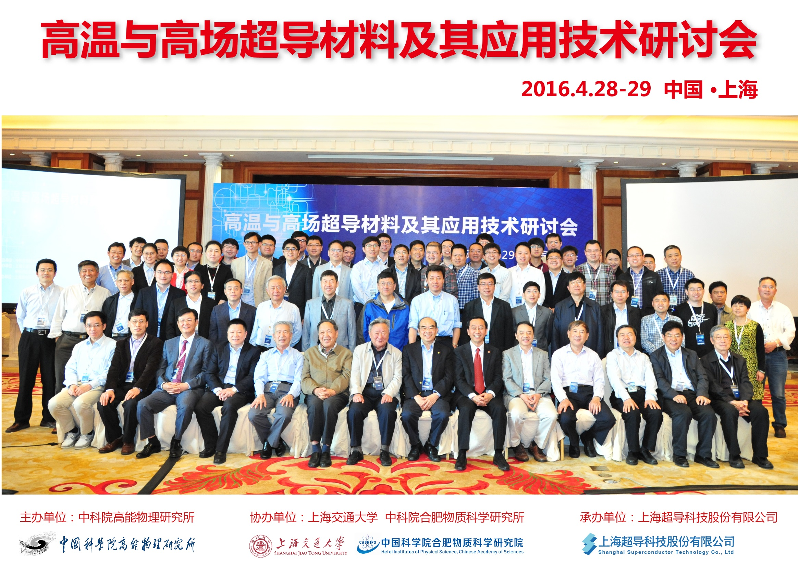
大会合影

